Slide 1
연구결과서
팀명 | 피쉬파워
연구주제 | 저유속에서 발전 가능한 접이식 날개 수차
지도교사 | 배동일
학생 | 1.조용우 | 2.서동주

Slide 2
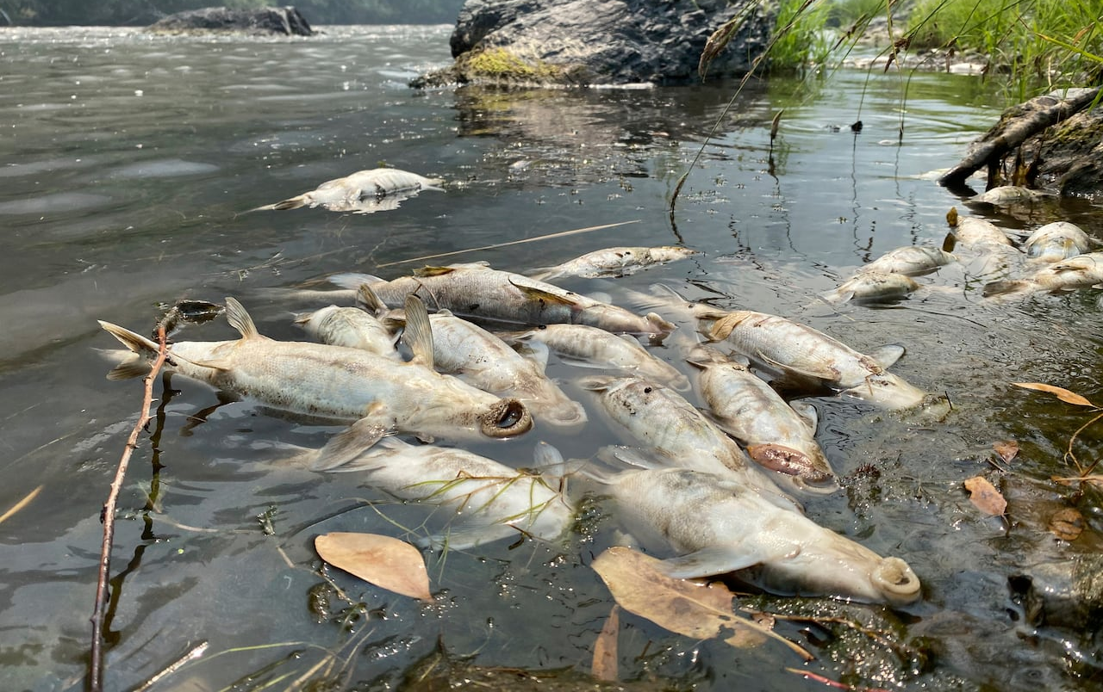
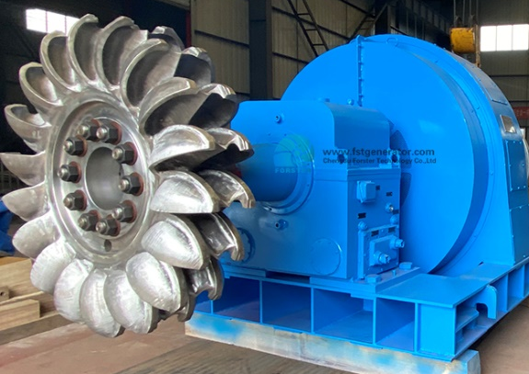
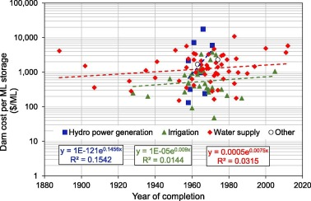
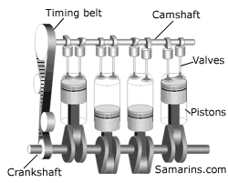
연구동기
느린
유속
주변 환경 파괴
펠톤 터빈
지속가능
접이식
날개
높은 초기 건설 비용
Camshaft 구조

Slide 3
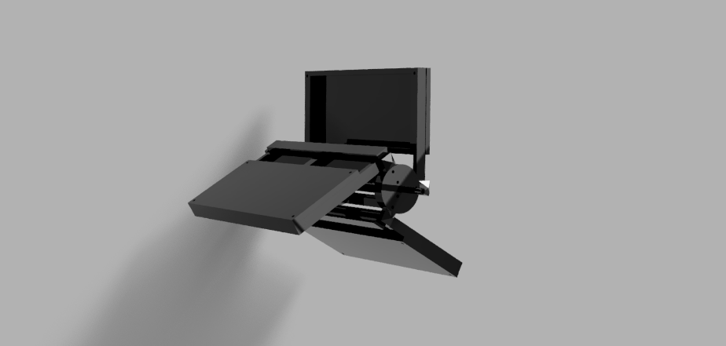
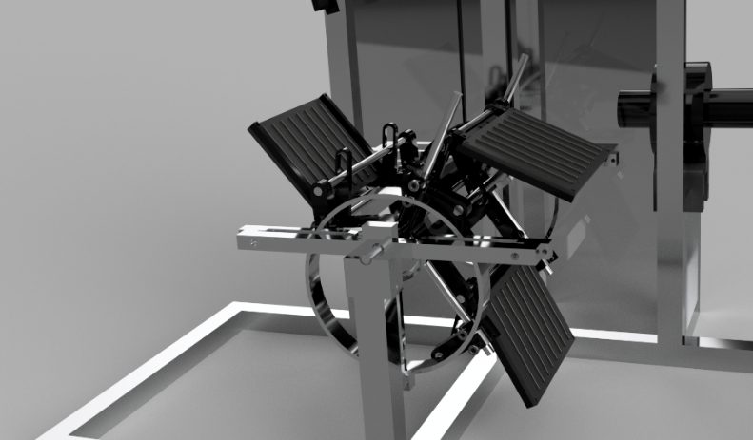
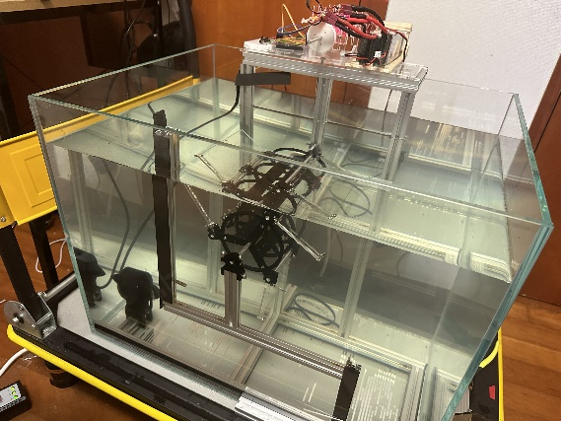
연구과정-설계
FRW( Free Rotating Wheel)
ADW(Angle Defined Wheel)
실험 장치
날개 회전 가능 각도 범위 조정
각에 따라 수직 단면적이 달라져
회전력 발생
날개 개수 3,4,5 개 등 조정
팔꿈치 관절 구조 응용
날개들의 운동이 서로 구속
Camshaft 구조 응용
날개 개수 3,4,5개 등 조정
모터를 사용하여 물 회전
데이터 측정을 위한 다양한 장치
가변 높이 축
수차 회전 수 측정기
유속 측정기
무게 추 가방

Slide 4
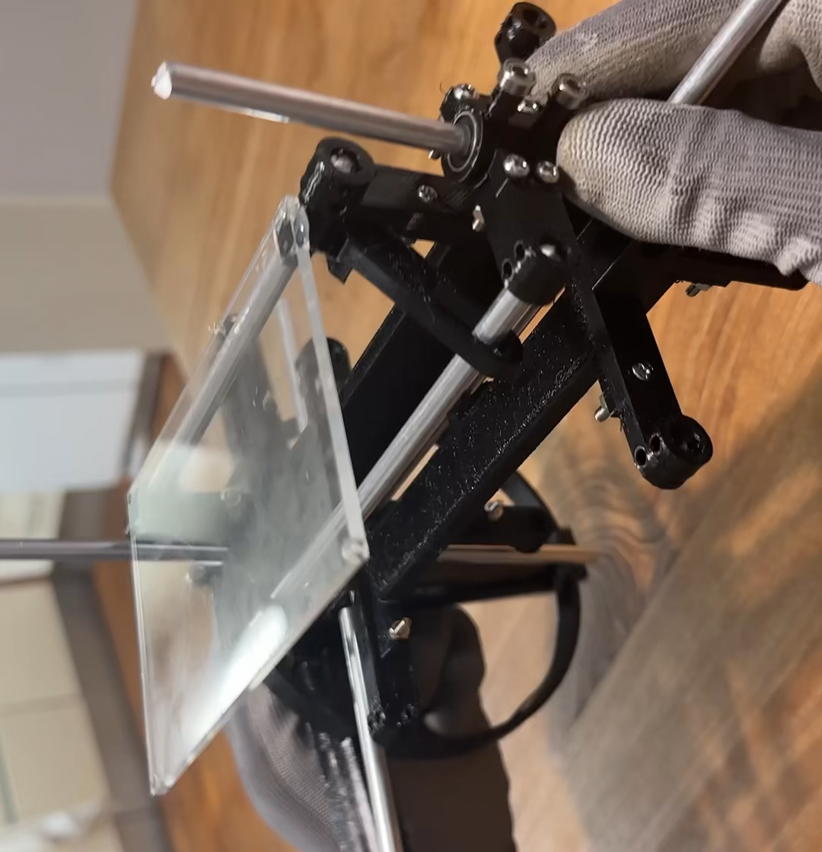
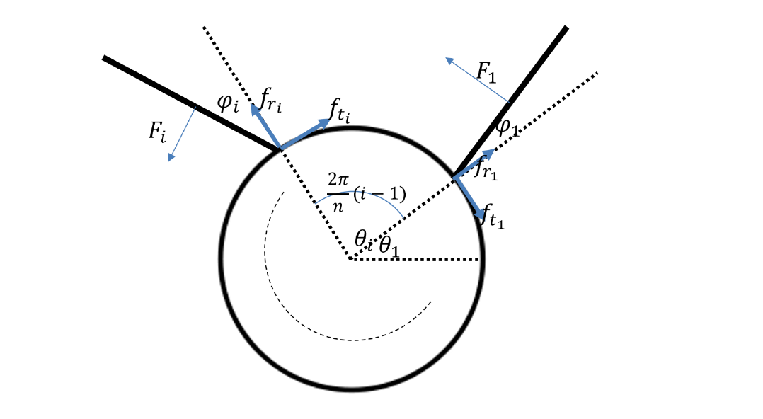

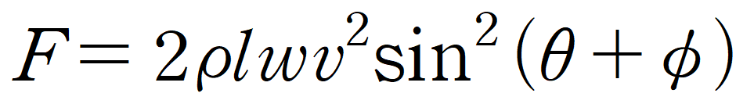
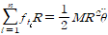
연구과정-FRW 이론적 분석, 실험

Slide 5
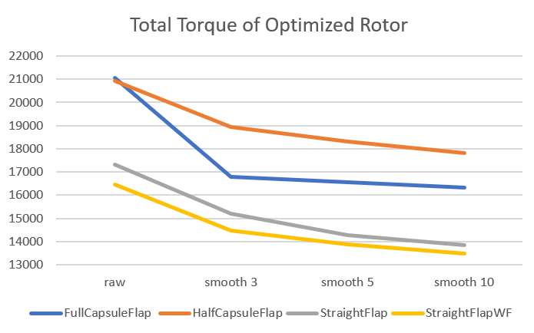
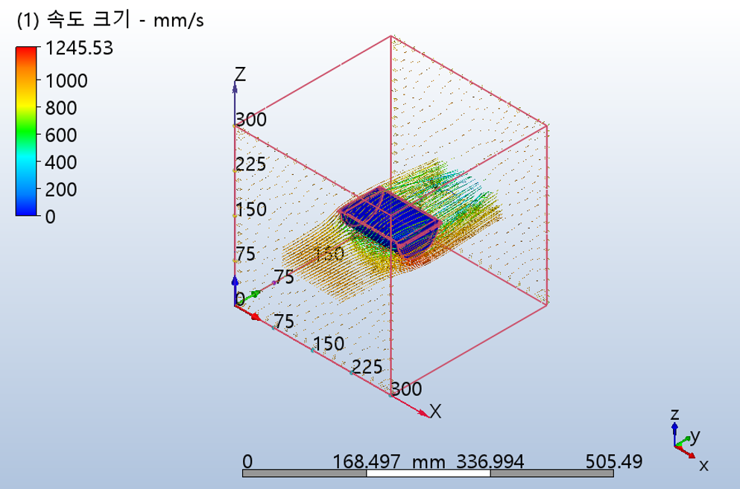
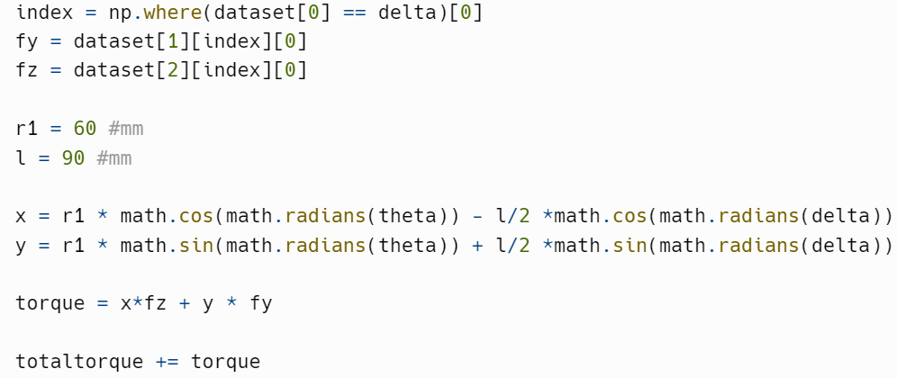
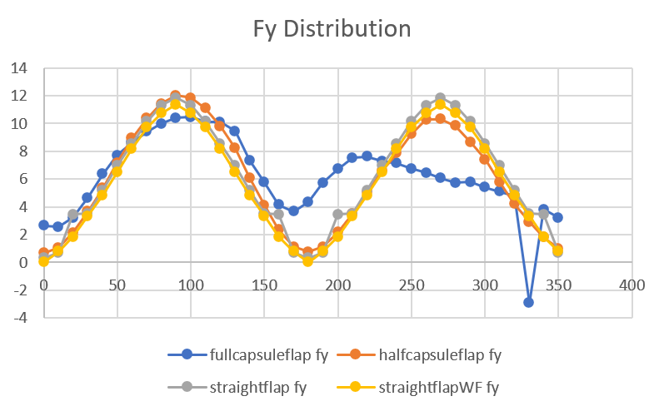
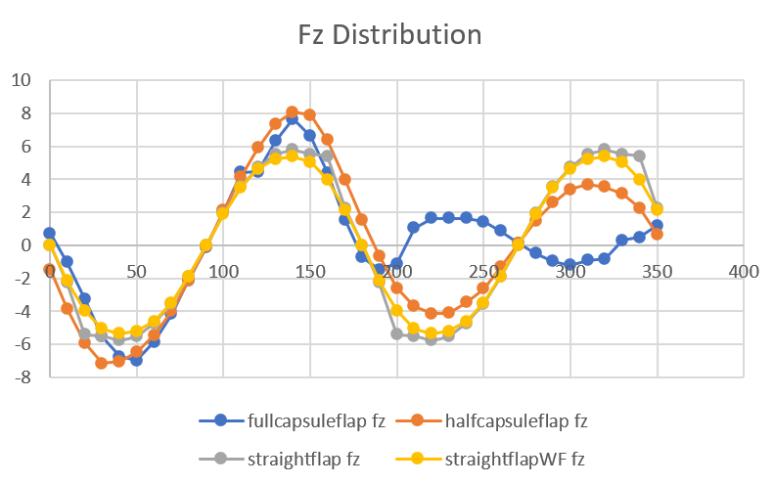
연구과정-ADW CFD, 효율 분석
힘으로 토크 구하기
Flap을 각도별로 CFD를 통해 분석
Flap별 총 토크의 크기
CFD 데이터를 통해 총 토크 크기 구하기
 | raw | waterwheel
FullCapsuleFlap | 21047 | 15006 | 140%
HalfCapsuleFlap | 20919 | 16910 | 124%
StraightFlap | 17318.79 | 14618 | 118%
StraightFlapWF | 16452.22 | 13530 | 122%
기존의 물레방아보다 높은 효율을 가짐을 알 수 있다!
Flap 중 FullCapsuleFlap이 가장 높은 효율을 보인다.
Flap별 각도에 따른 y축 방향 힘
Flap별 각도에 따른 z축 방향 힘

Slide 6

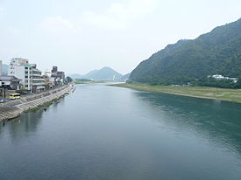

결론
수차의 날개는 형상에 따라 추력 특성이 달라진다.
이 추력 특성에 최적화 시켜 날개를 접음으로써 효율적인 수차를 만들 수 있다
최적화 시킨 날개와 날개의 운동을 가지고 설계한 ADW 는 일반적인 물레방아에 비해 최대 140%의 효율을 가진다.
기대효과
높은 경제성!
광폭 저속 수로!
환경친화적!
대형화 쉬움
댐 없이 건설 가능
물고기가 좋아함

